Slide 1
إن و أخواتها
(الحروف المشبه بالفعل)

Slide 2
أخوات إن
سندرس في هذا الدرس “إن و أخواتها” فلإن خمس أخوات، و هن
أن ،و كأنّ، و لَكنّ، و ليت، و لعل

Slide 3
القواعد
إن ، وأن ، وكأن ، ولكن ، وليت ، ولعل تدخل على المبتدأ والخبر ، فتَنْصٕب المبتدأ ويسمى اسمها ، وترفع الخبر ويسمى خبرها
بعد قال لا تستخدم 'أن’ ولكن تستخدم إنّ’ في مكانها كفي المثال “ قال لي زيد إنه يحضر”

Slide 4
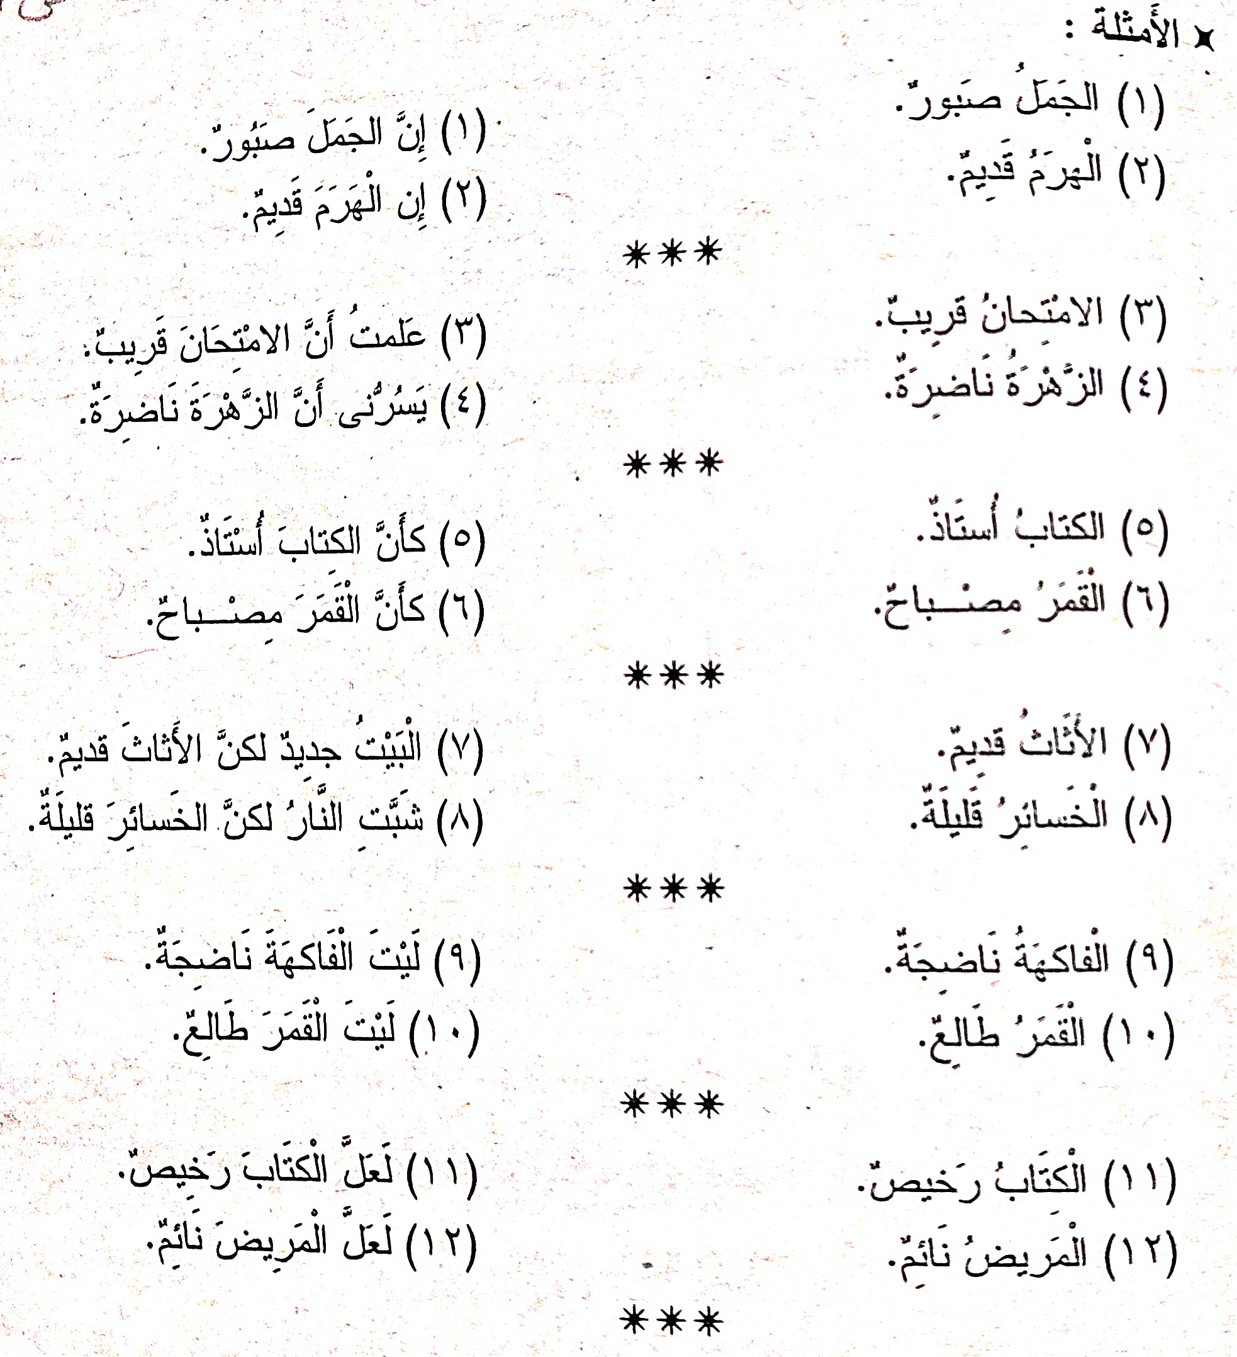
الأمثلة

Slide 5
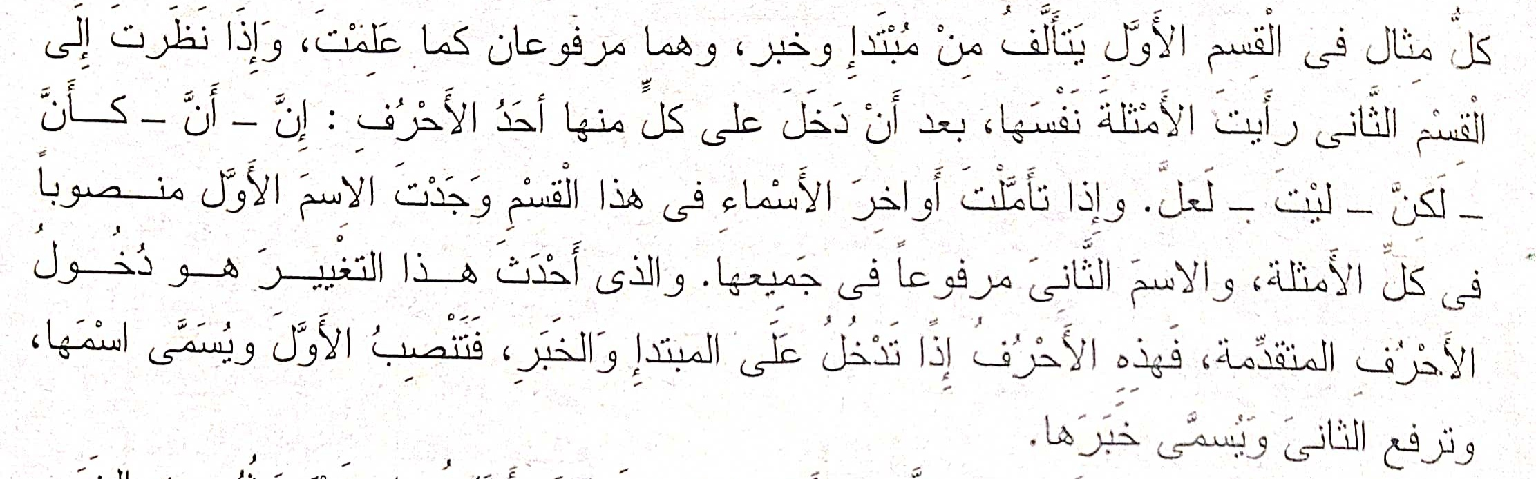
البحث
زيدٌ مجتهدٌ، إنّ زيداً مجتهدٌ

Slide 6
معانى هذه الأحرف الستة
وإذا تدبرت معاني هذه الأحرف الستة في أمثلتها وجدت ( إن وأن ) تفيدان توكيد ثبـوت الخبـر للمبتدا و"كأن" تفيد تشبيه المبتدا بالخبر و"لَكن" تاتي للاستدراك وهو منع السامع من فهم شيء غير مقصود و"ليت" تدل على تمني حصول الخبر و "لعل" تدل على رجاء وقوعه والتمني يكون عادة لامر بعيد الحصول اما الرجاء فيكون عادة في الامور القريبة الوقوع.

Slide 7
اِخْتِتَام
شكرا لحسن إستماعكم
الى اللقاء

